Slide 1
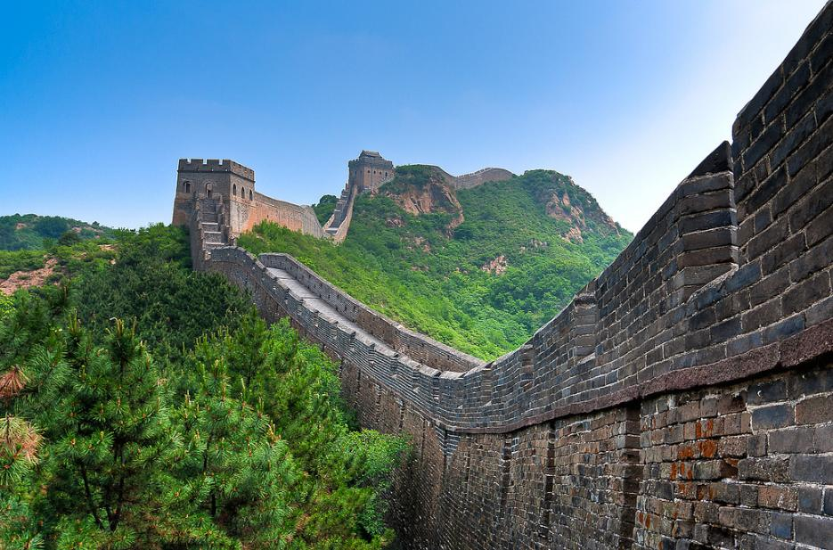
Что мы знаем о Китае?

Slide 2
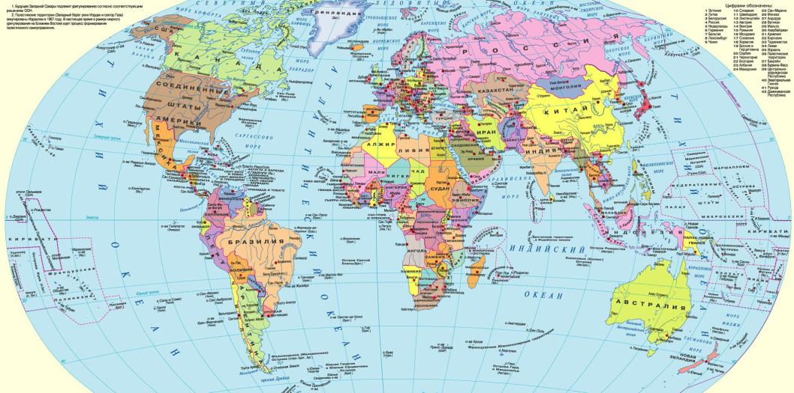
Страны мира

Slide 3
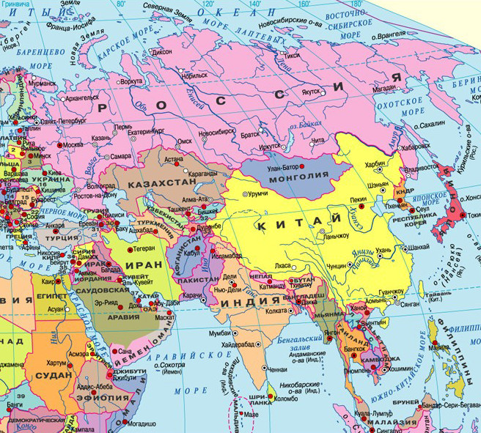
Соседи Китая

Slide 4


Slide 5
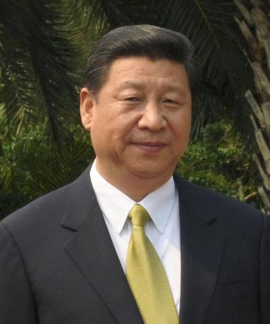
Си Цзиньпин — председатель Китая

Slide 6
Гимн Китая
Вставай, кто рабства больше не хочет!
Великой стеной отваги, защитим мы Китай!
Пробил час тревожный! Спасем мы родной край!
Пусть кругом, как гром грохочет наш боевой клич:
Вставай! Вставай! Вставай!
Нас пятьсот миллионов, мы единое сердце!
Мы полные презрения к смерти!
Мы полные презрения к смерти!
Вперёд! Вперёд! В бой!

Slide 7
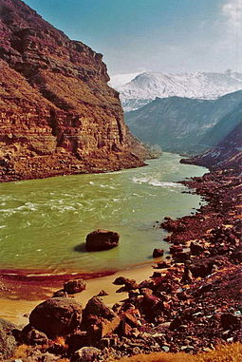
Река Хуанхэ

Slide 8
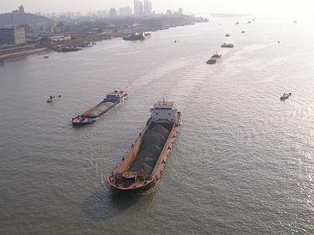
Река Янцзы

Slide 9
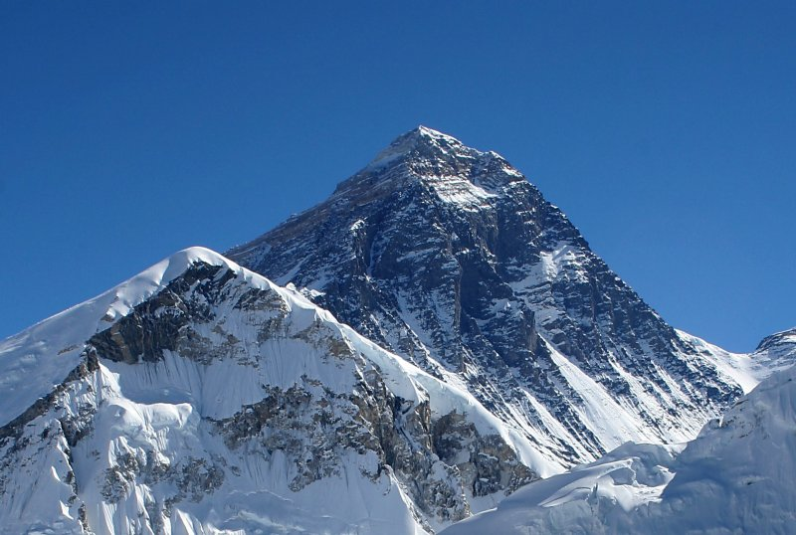
Джомолунгма (Эверест)

Slide 10
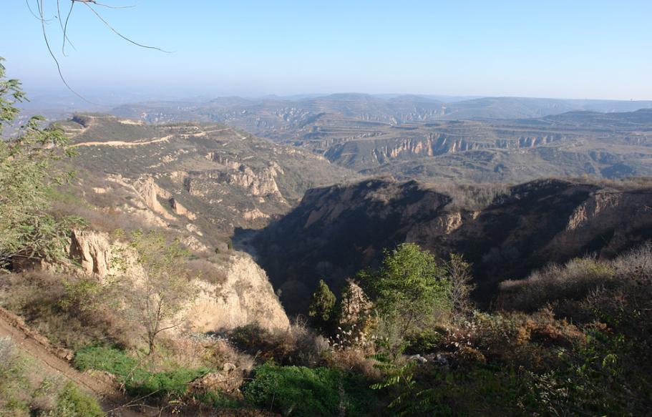
Лёссовое плато

Slide 11
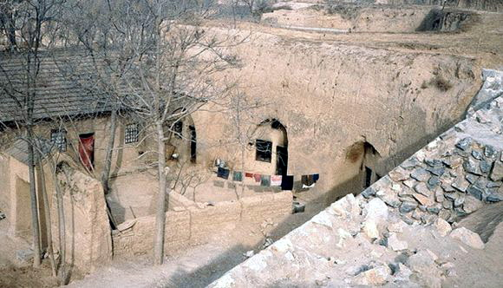
Дома-пещеры

Slide 12
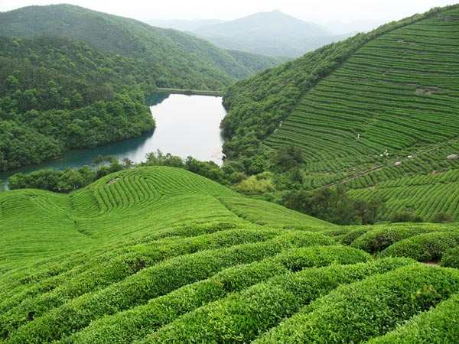
Чайные плантации

Slide 13
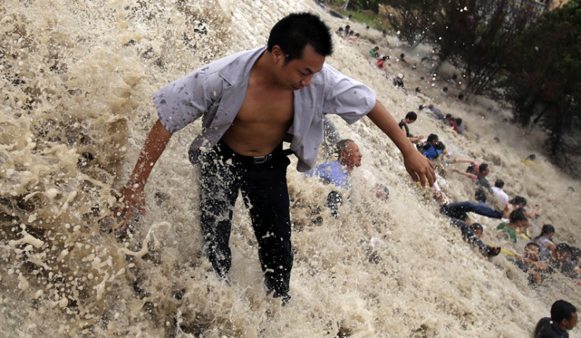
Наводнения

Slide 14
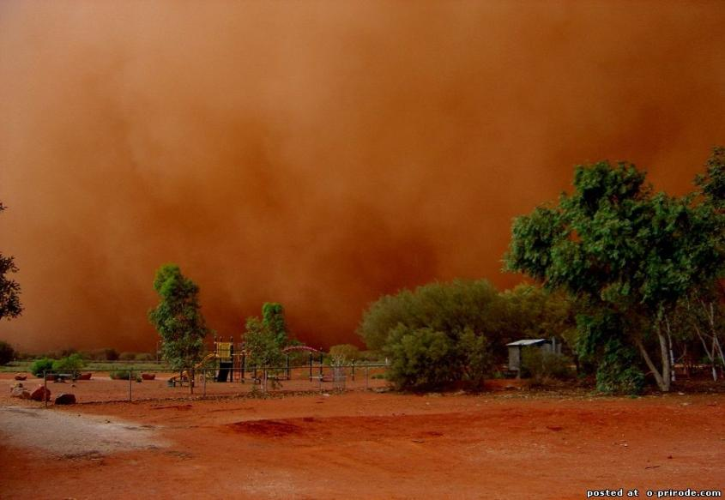
Пыльные бури из пустынь

Slide 15
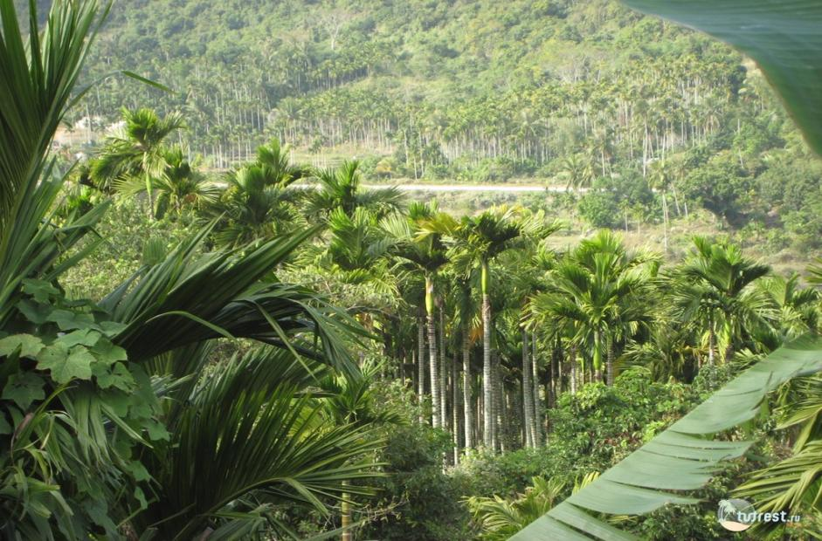
Остров Хайнань

Slide 16
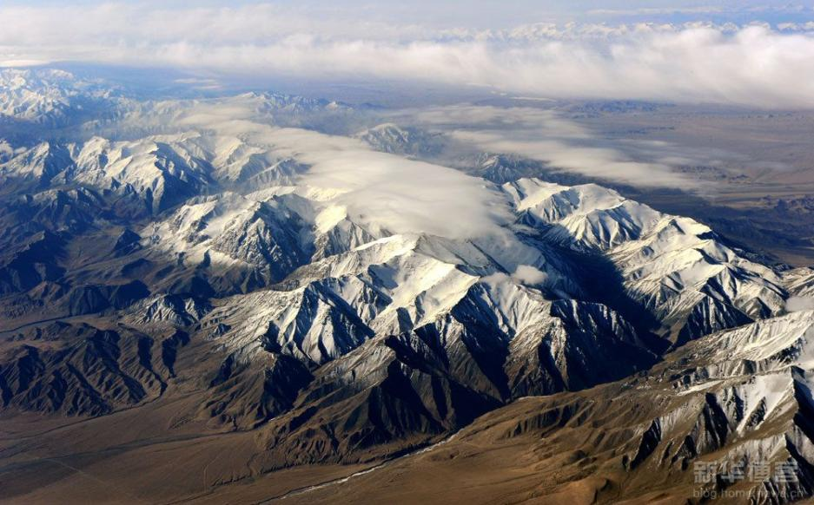
Тибетское нагорье

Slide 17
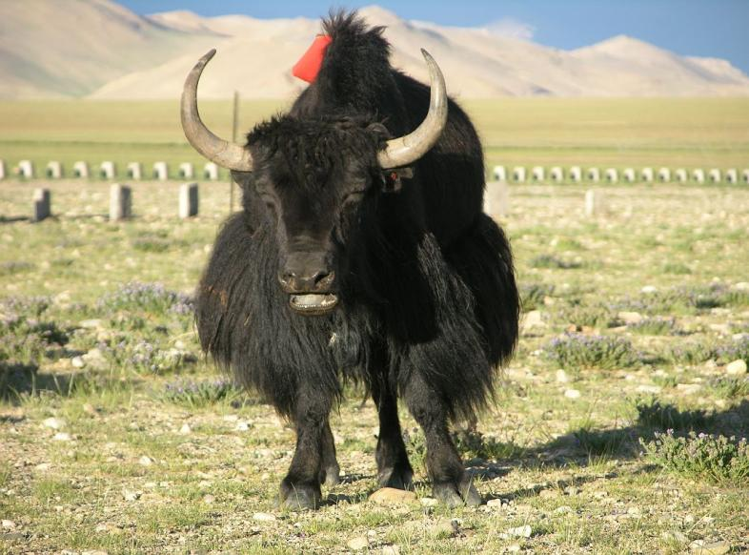
Як

Slide 18
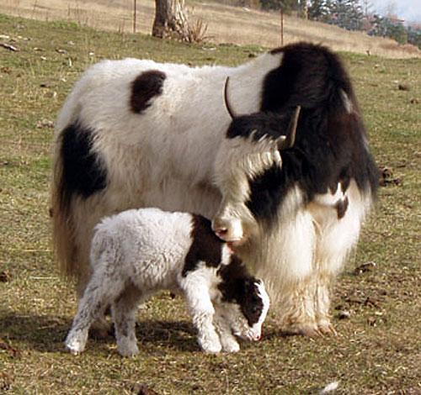
Детёныш яка

Slide 19
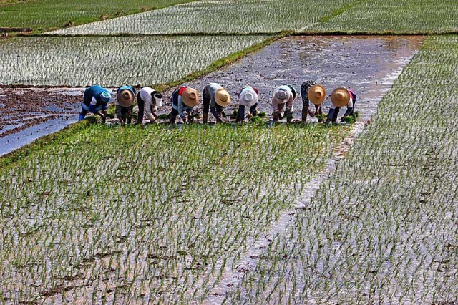
Рисовые поля

Slide 20
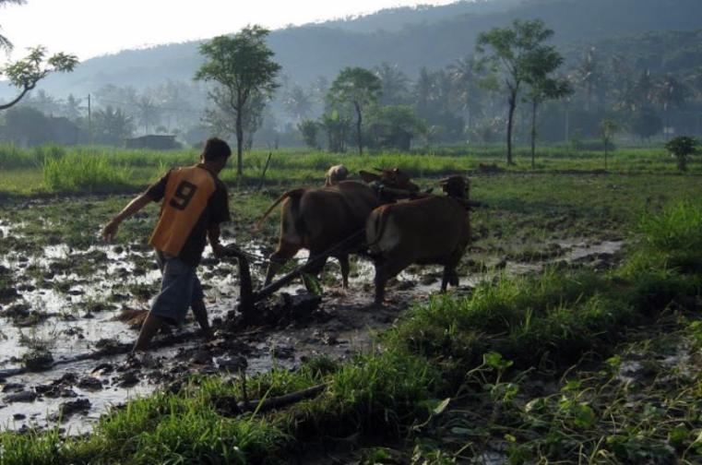
Пахота

Slide 21
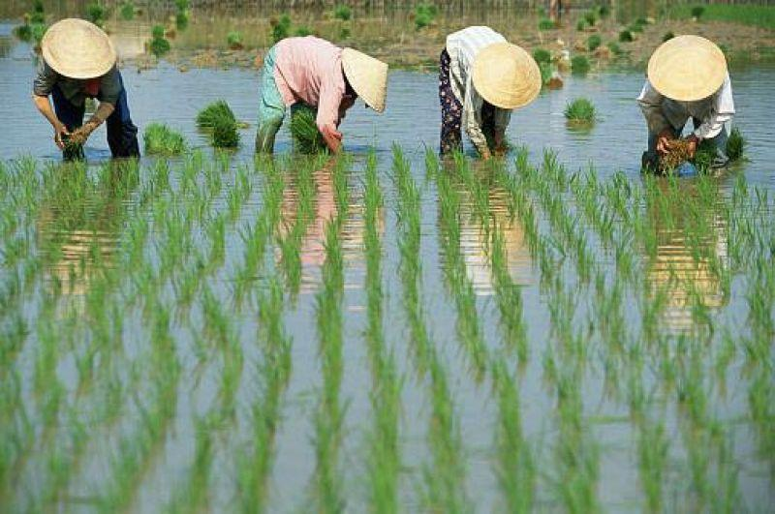
Высаживание рассады

Slide 22
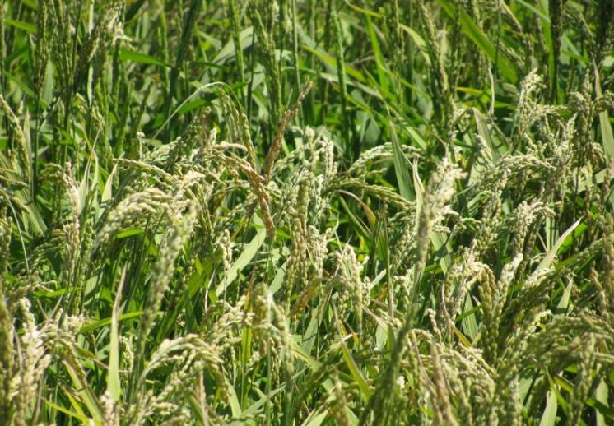
Созревающий рис

Slide 23
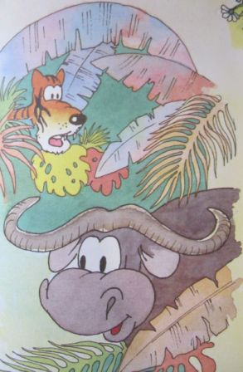
Китайская сказка
«Умный
Буйвол»

Slide 24
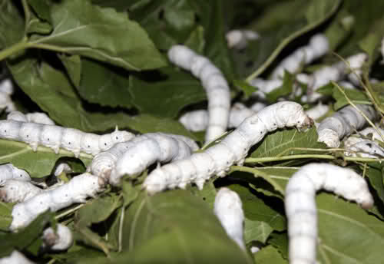
Шелководство

Slide 25
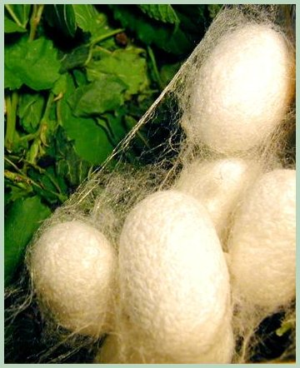
Коконы тутового шелкопряда

Slide 26
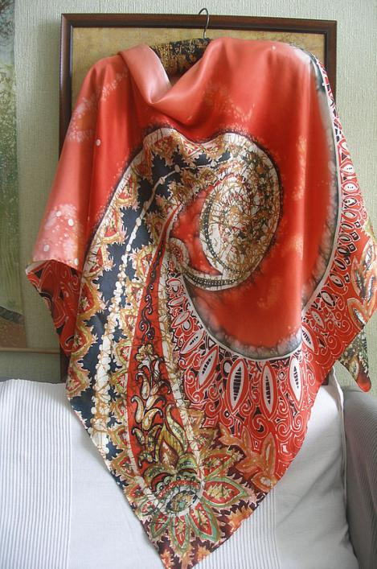
Изделия из шелковых тканей

Slide 27
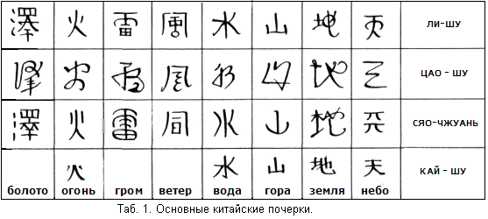
Письменность в Китае основана на иероглифах

Slide 28
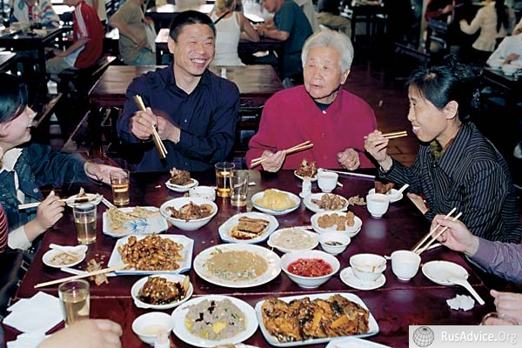
Домашний быт

Slide 29
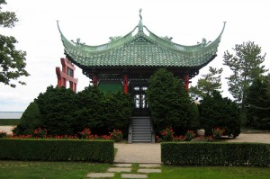
Крыша в китайском стиле

Slide 30
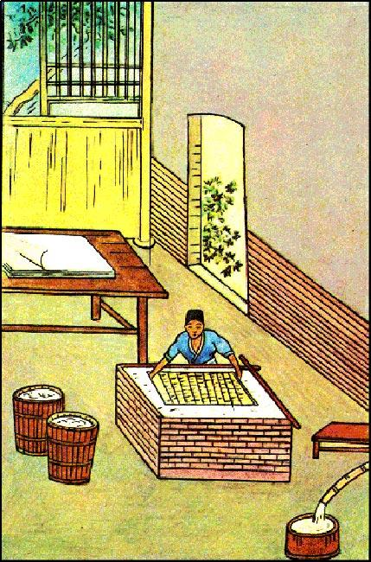
Бумага — китайское изобретение

Slide 31
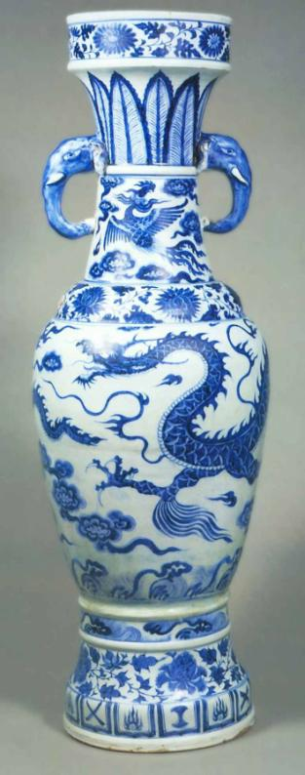
Китайский фарфор

Slide 32
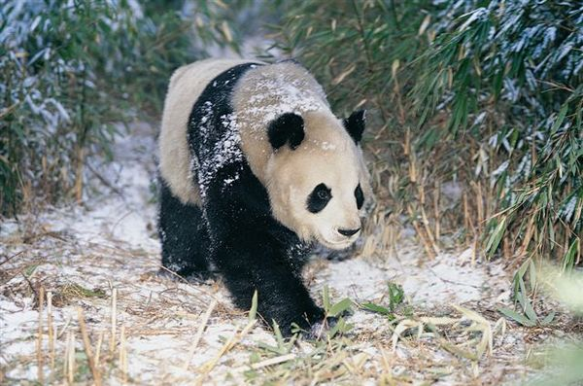
Панда — бамбуковый медведь

Slide 33
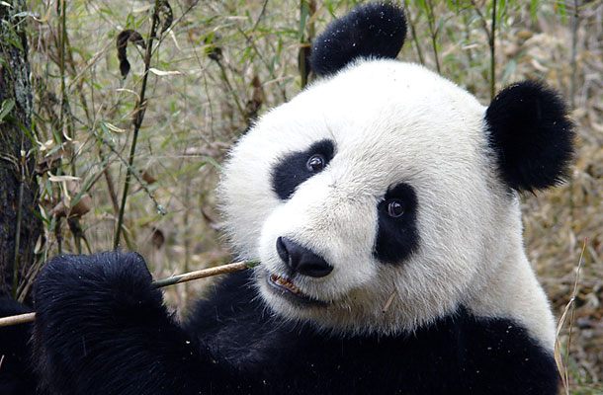
Панда в Международной красной книге

Slide 34

Панда — эмблема Фонда охраны диких животных

Slide 35
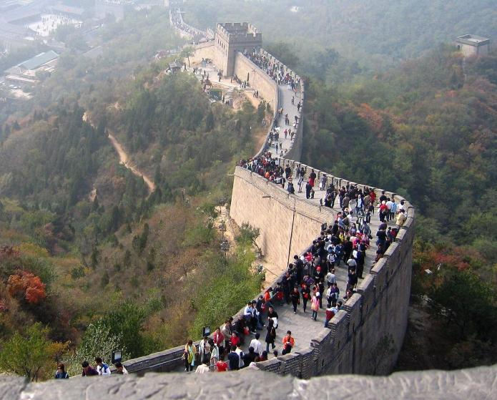
Великая китайская стена

Slide 36
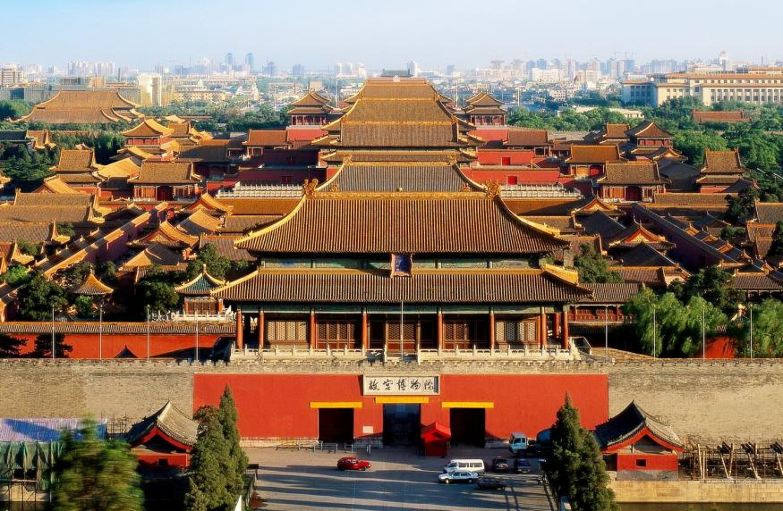
Императорский дворец в Пекине

Slide 37
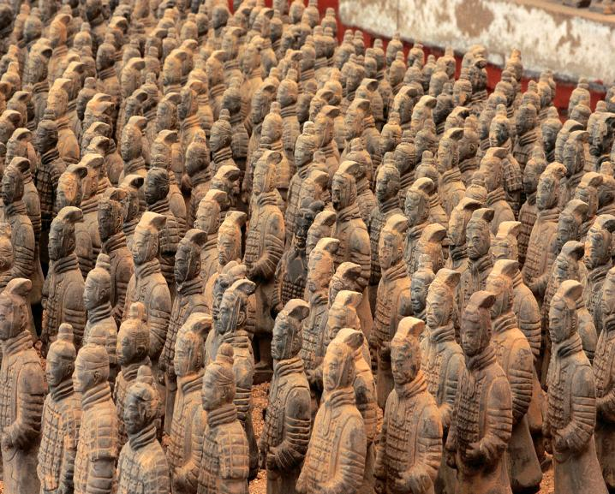
«Терракотовая армия»

Slide 38
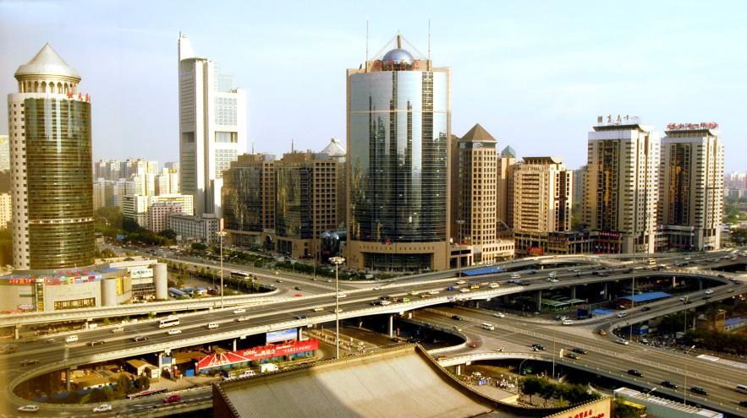
Пекин — столица Китая

Slide 39
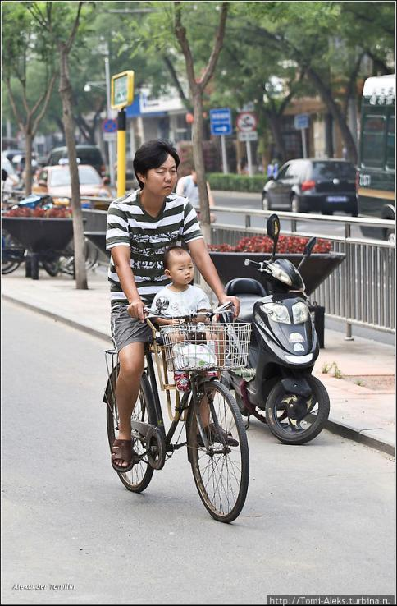
Велосипед — любимый вид транспорта

Slide 40
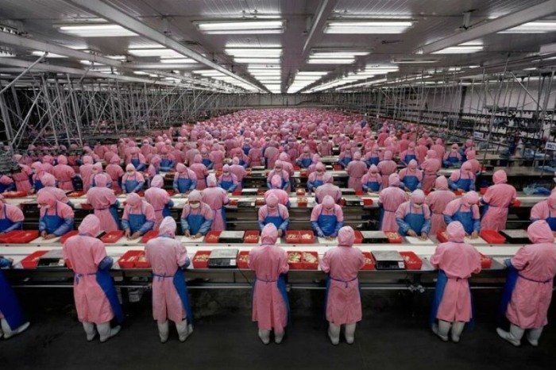
Китай - «Фабрика мира»

Slide 41
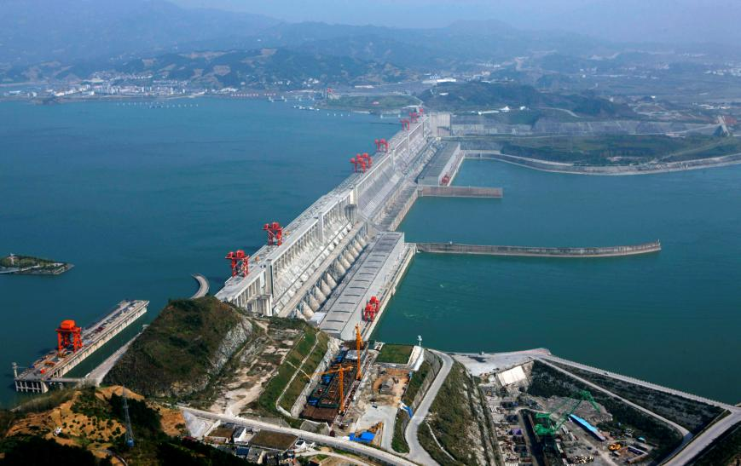
ГЭС «Три ущелья»

Slide 42
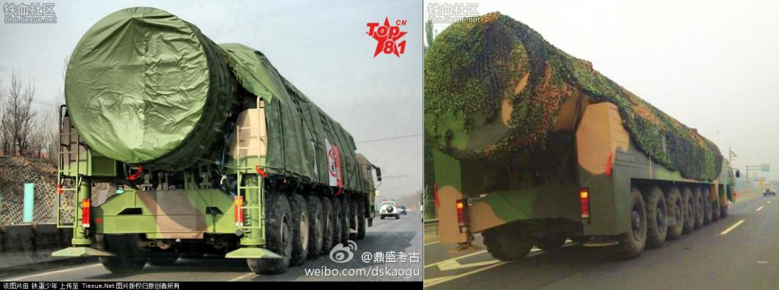
Китай — ядерная держава

Slide 43
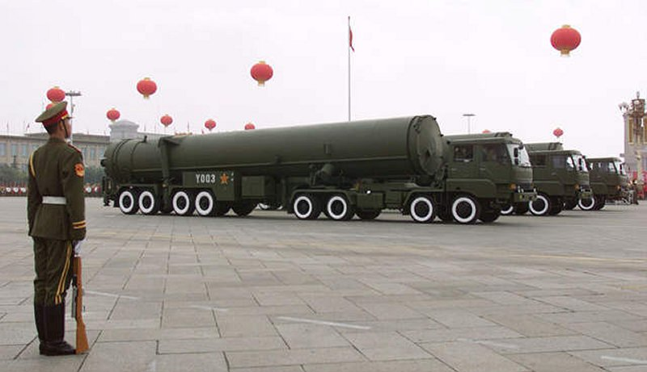
Парад в Пекине

Slide 44
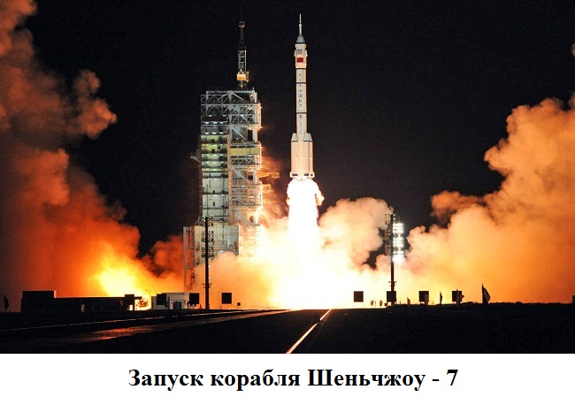

Slide 45
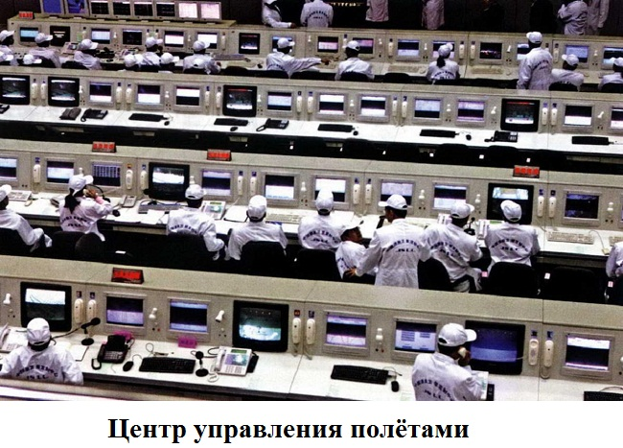

Slide 46
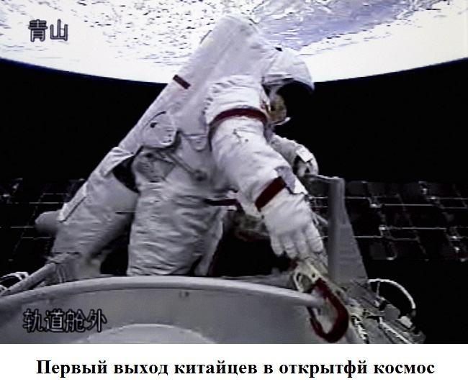

Slide 47
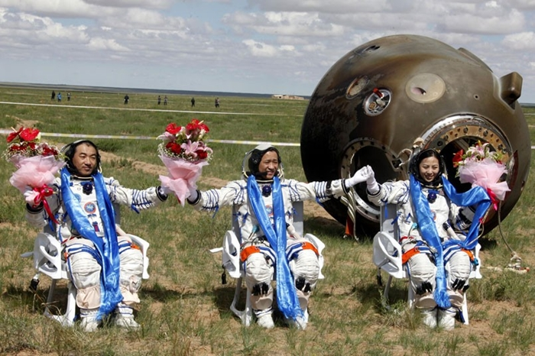
Сели!

Slide 48
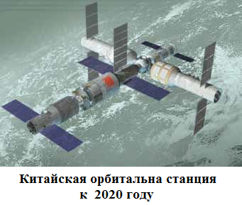

Slide 49
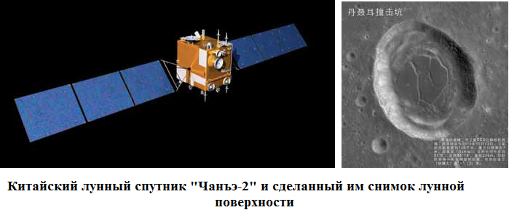

Slide 50
Главные жизненные ценности китайцев
Почтительность к родителям и забота о них
Преданность семье
Любовь к труду
Неистощимое терпение

Slide 51
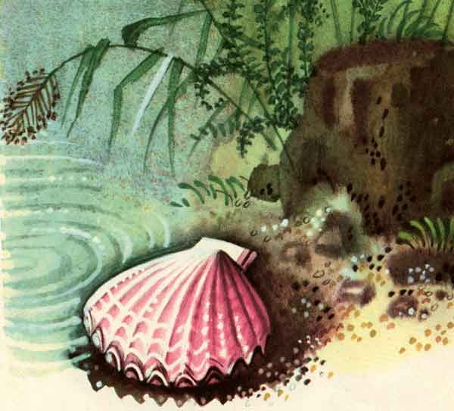
Сказка «Фея из ракушки»

Slide 52
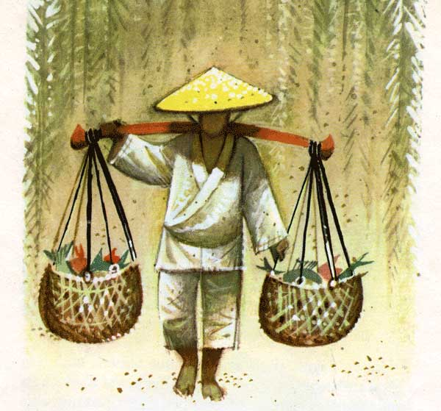
Рыбак Ванг-Сяо

Slide 53
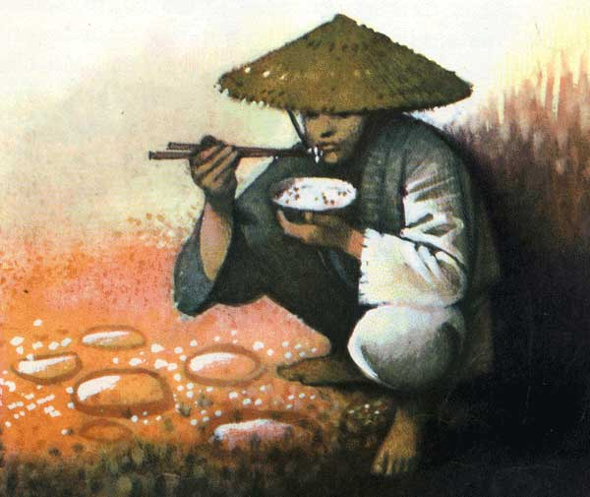
Кто приготовил еду?

Slide 54
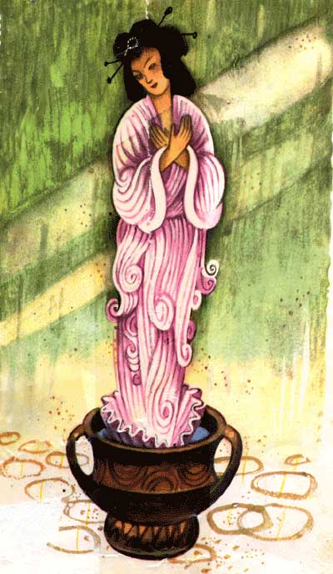
Фея из ракушки

Slide 55

Хитрый чиновник

Slide 56

Дворец готов

Slide 57

Новое задание

Slide 59

Стена готова

Slide 60

Третий приказ

Slide 61

Вырезки из бумаги

Slide 62

В прекрасном дворце

